Slide 1
TA Sitzung 9

Slide 2
Dativ – Wiederholung
 | Nom. | Akk. | Dat.
Mask. | Der | Den | Dem
Fem. | Die | Die | Der
Neut. | Das | Das | Dem
Pl. | Die | Die | Den

Slide 3
Dativ – Wiederholung
Meine Schwester – geben – der Mann – das Buch
Die Eltern – bringen – die Schule – das Mittagessen
Deine Freundin – wirfen – das Mädchen – der Fußball
Der Professor – beibringen – die Studierenden – eine neue Sprache

Slide 4
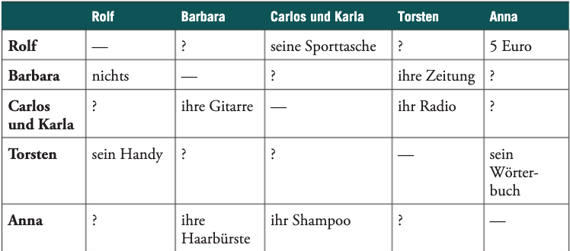
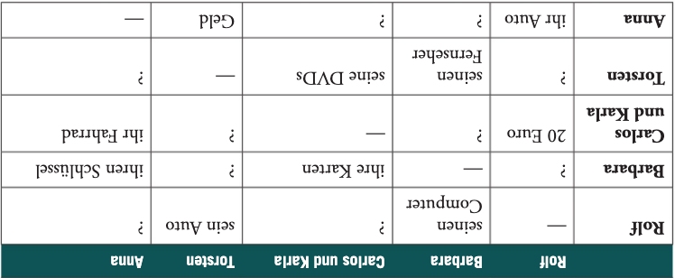
Partnerarbeit
Seite 213
Was leiht Rolf Barbara?
Er leiht ihr…
S1: | Norah | Xinrui | Pey | Yunhan | Anna
S2: | Nikita | Michelle | Clara | Saskia | Sangrou

Slide 5


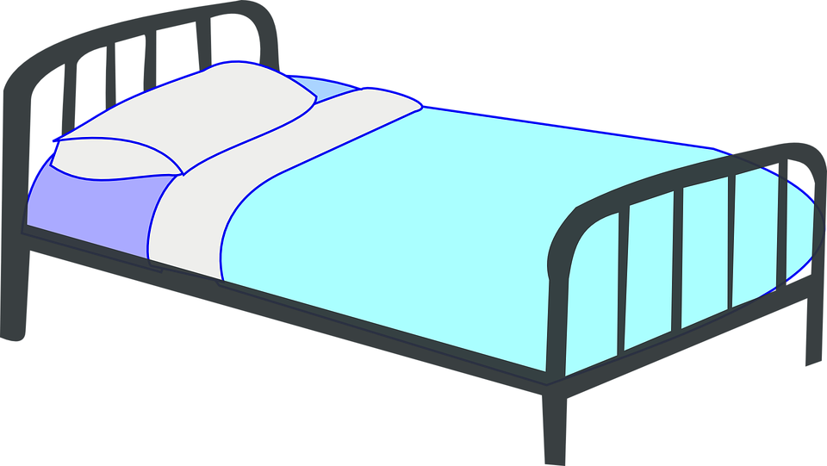
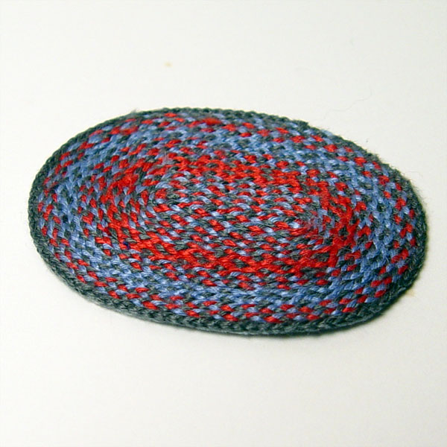
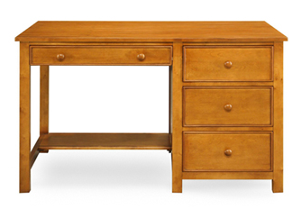
Was kaufen Sie ihr?
Meine Freundin hat eine neue Wohnung. Was kaufen Sie ihr für ihr Schlafzimmer?

Slide 6
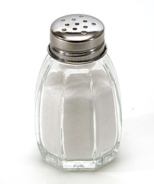
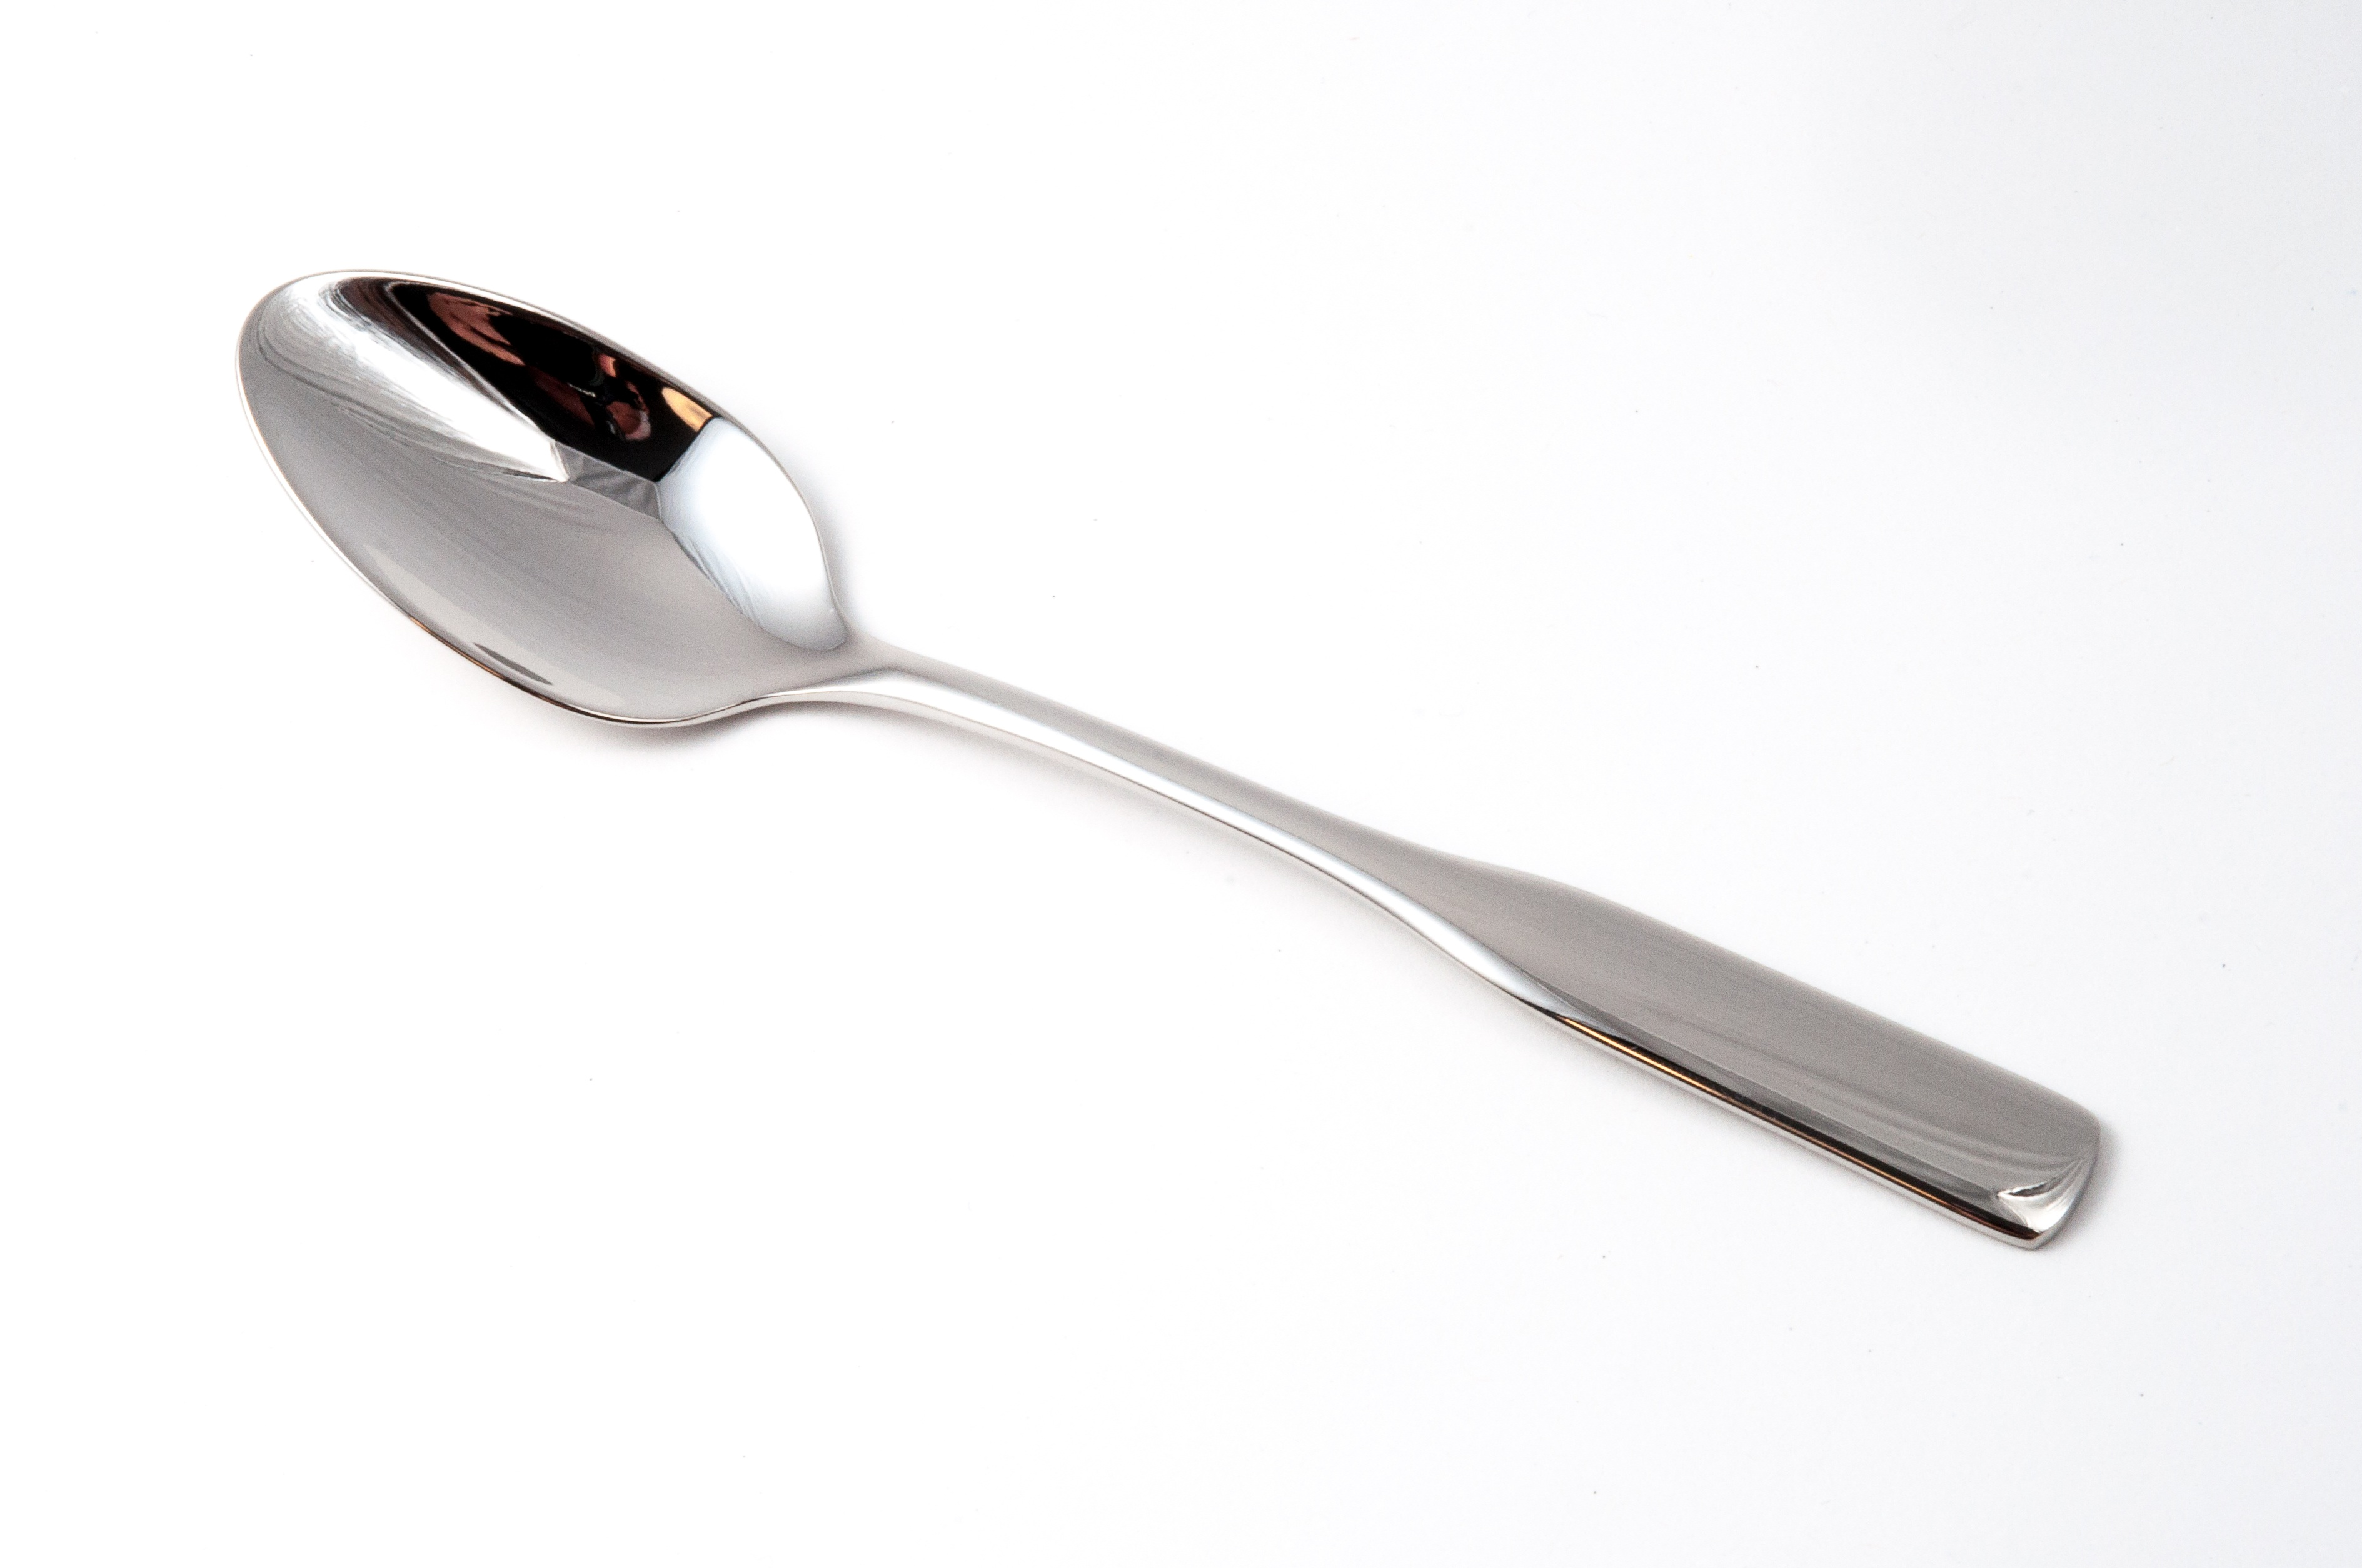

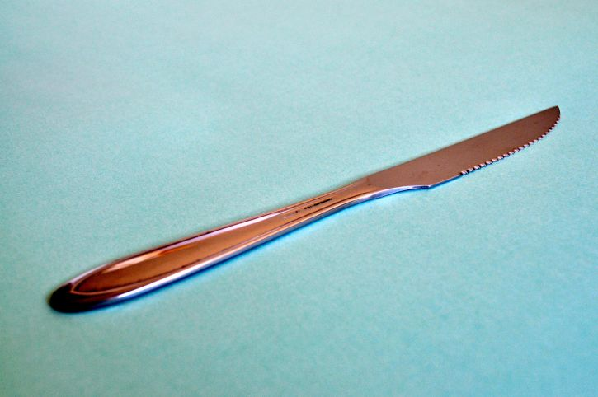


Was kaufen Sie ihm?
Mein Kumpel zieht um. Was kaufen Sie ihm für seine Küche?

Slide 7
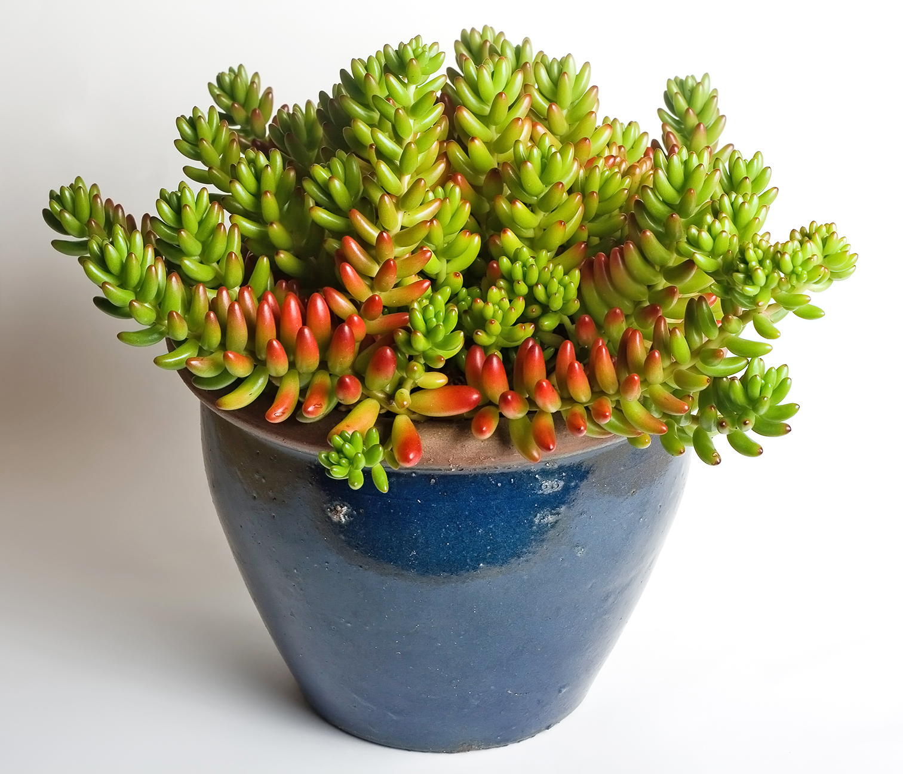



Was kaufen sie xiem?
Mein Kollege hat ein Haus gekauft. Was kaufen Sie xiem zum Dekorieren?

Slide 8
Interview
Ganze Sätze!!
Anna | Pey
Yunhan | Nikita
Michelle | Clara
Sangrou | Xinrui
Saskia | Norah

Slide 9
Traumhaus
Beschreiben Sie Ihr Traumhaus!
Ist es bei dem Strand?
Hat Ihr Zimmer ein Fenster?
Wie viele Stockwerke/Zimmer hat es?
Ist Ihre Haus in der Stadt/auf dem Land?
Wählen Sie ein Zimmer. Was ist in dem Zimmer?
Nach dem Abendessen, wo sind Sie und was machen Sie da?
Was ist Ihr Lieblingszimmer (außer dem Schlafzimmer!)?

Slide 10

Guten Rutsch!

